Slide 1
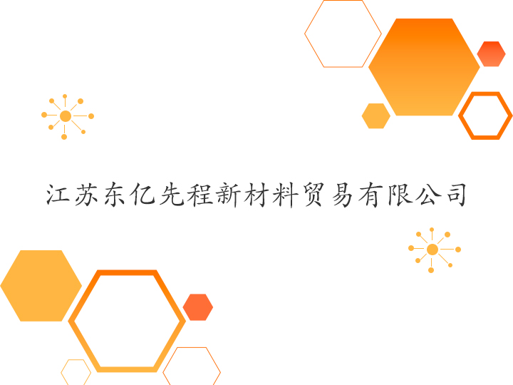


江苏东亿先程新材料贸易有限公司

Slide 2
目录
一、公司简介
二、公司主营产品
三、公司年度经营状况

Slide 3
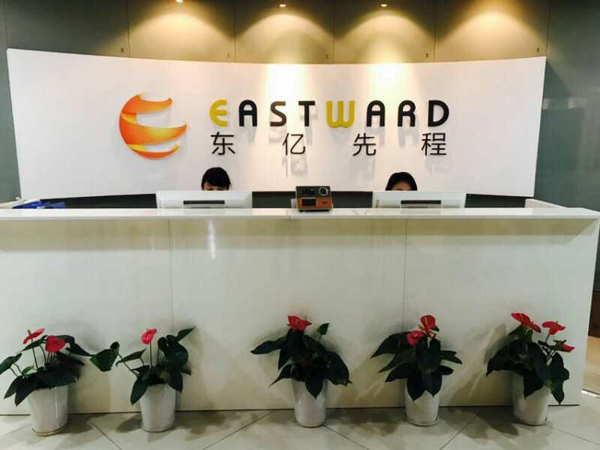
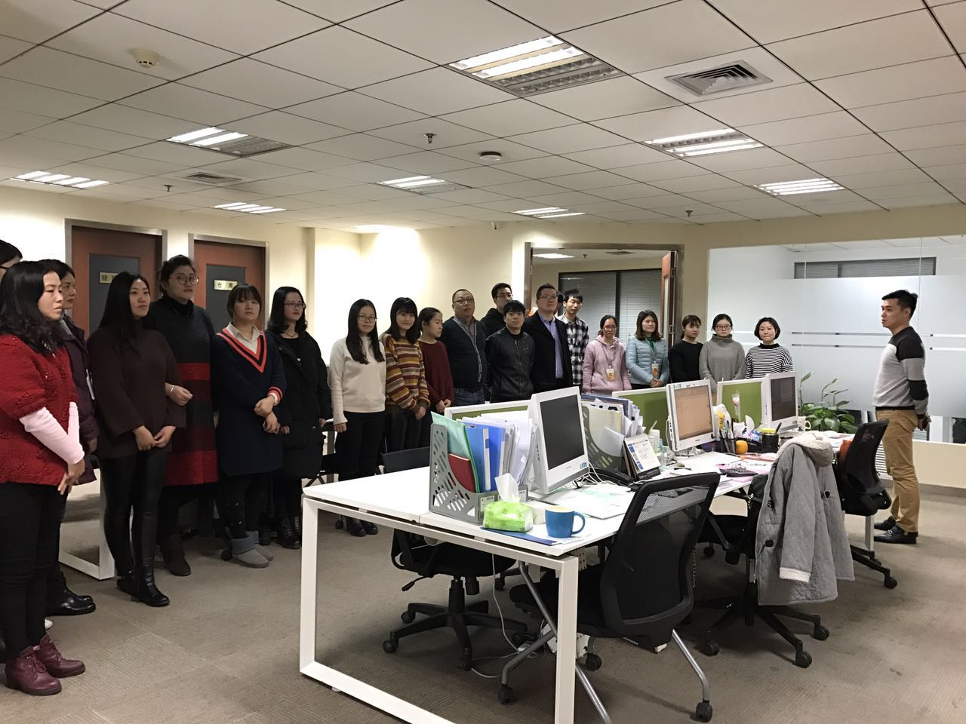
一、公司简介
江苏东亿先程新材料贸易有限公司成立于2015年4月20日，公司注册资本30000万元整。是一家以油脂化工产品、新材料产品、塑料制品、有色金属、煤炭、焦炭销售；计算机软硬件开发、销售及技术服务；消防预警系统、楼宇智能化设备的销售、技术咨询、技术服务；机电产品、建筑材料、装饰材料的销售及技术服务；自营和代理各类商品及技术的进出口业务。
目前公司组织结构分为四块：业务部，行政人事部，财务以及法务部
业务部包含：国际贸易部、精细化工部、石化部、物流管理部

Slide 4

二、公司主营产品
目前主营产品有：
粗甘油、甘油、硬脂酸、塑料板块、聚氨酯板块（MDI粗）、聚酯板块、硫磺、乙烯、甲醇、乙二醇、PTA、苯乙烯等。

Slide 5
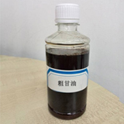
二、公司主营产品
● 甘油
（1）粗甘油
粗甘油英文名称：CRUDE GLYCERINE
性状：棕色、粘稠液体。
用途：用作基本有机化工原料。
其工艺流程如下：含油类植物（大豆，棕榈，菜籽）或地沟油——加催化剂——生物柴油（脂肪酸甲酯）同时副产甜水（甘油含量10%的水溶液）——浓缩——粗甘油。
粗甘油进口后，由国内工厂进一步加工提炼，加工成纯度较高的工业用精甘油，常用于制造合成树脂，塑料，油漆等。粗甘油仅用于工业用途，非用于人类食品和动物饲料添加剂及原料

Slide 6
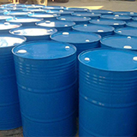
二、公司主营产品
（2）精甘油
精甘油英文名称：REFINED GLYCERINE
性 状：物色、透明、无臭、无味、粘稠液体。
精甘油进口后，用作基本有机化工原料,常用于制造合成树脂，塑料，油漆，油脂和蜂蜡等。精甘油仅用于工业用途，非用于人类食品和动物饲料添加剂及原料。
我司旗下工厂:江苏吉信甘油科技有限公司今年精甘油产能十二万吨（后面附有工厂的详细介绍），力争明年实现精甘油每年十六万吨的产能，单厂的精甘油产能实现全行业第一,并确保精甘油总产能居于全国第一的领先地位。

Slide 7
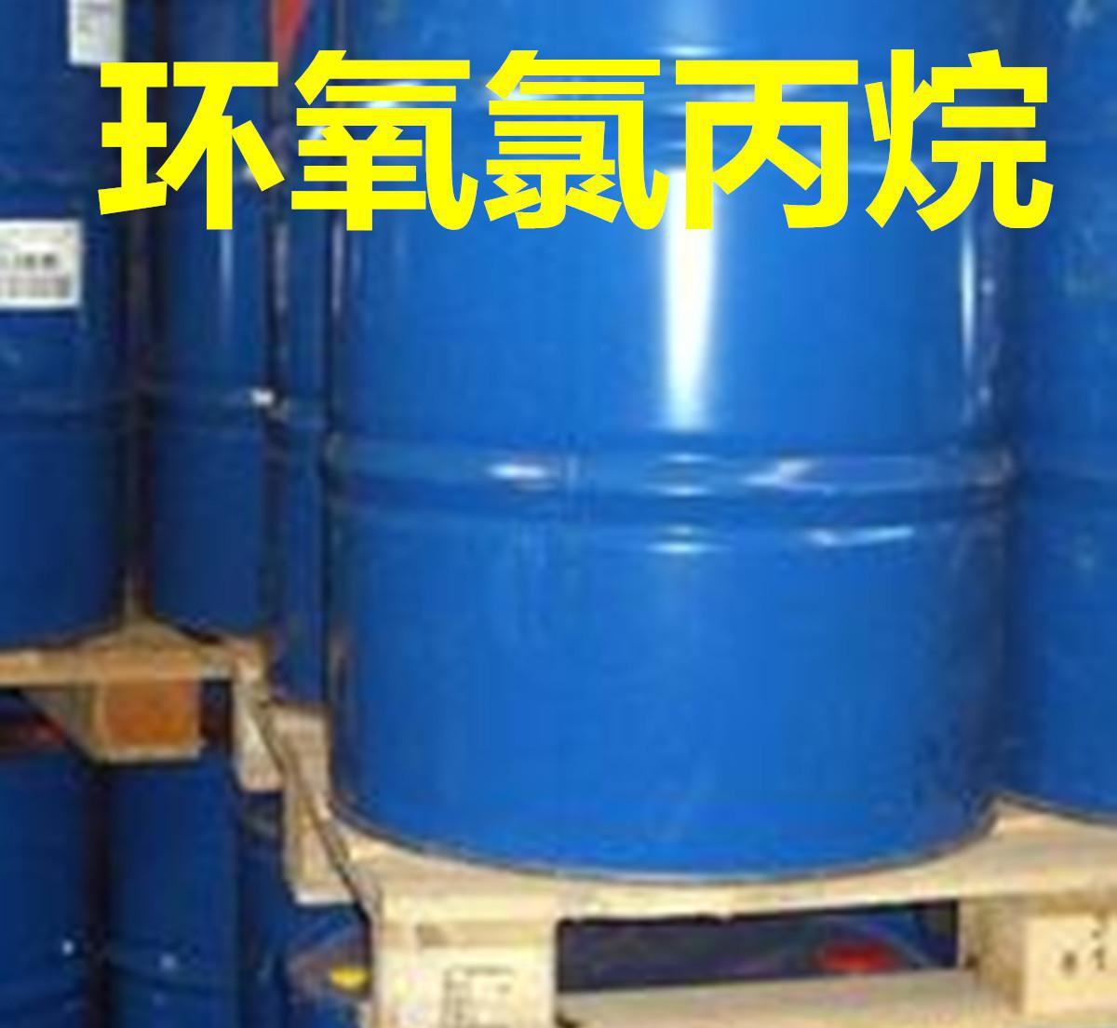
二、公司主营产品
3）环氧氯丙烷
粗甘油加工精炼成精甘油后继续生产加工为最终销售产品：环氧氯丙烷。因传统丙烯法制环氯会导致环境污染，而我司则采用甘油法制环氯，不仅环保更能提高产能。
我司生产销售的环氧氯丙烷占整个市场份额的约20%，占华东地区市场份额约35%。该产品销售单价在6500元至7000元，2016年上半年，我司环氧氯丙烷销售约80000吨。
相较精甘油，环氧氯丙烷单位产值高，销售回款速度快，金额大。

Slide 8
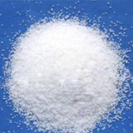
二、公司主营产品
● 硬脂酸
英文名称：Stearic acid;Octadecanoic acid, Triple Pressed Stearic Acid
硬脂酸主要是从动、植物油脂中得到的固体脂肪酸。
硬脂酸主要用于生产硬脂酸盐：硬脂酸钠、硬脂酸镁、硬脂酸钙、硬脂酸铅、硬脂酸铝、硬脂酸镉、硬脂酸铁、硬脂酸钾。广泛用于制化妆品、塑料耐寒增塑剂、脱模剂、稳定剂、表面活性剂、橡胶硫化促进剂、防水剂、抛光剂、金属皂、金属矿物浮选剂、软化剂、医药品及其他有机化学品。另外，还可用作油溶性颜料的溶剂、蜡笔调滑剂、蜡纸打光剂、硬脂酸甘油脂的乳化剂等。

Slide 9
二、公司主营产品
主营产品---大宗贸易产品
● 硫磺：硫磺是一种重要的化工原料，是石油炼化和天然气精炼过程中产生的副产品；硫磺化学性质稳定，便于运输和储存；其主要应用于化肥、硫酸、二硫化碳、溴素、烟花爆竹等生产行业，其中以用于化肥和硫酸生产为主。
● 甲醇：甲醇是基本有机原料之一，主要用于制造甲醛、醋酸、氯甲烷、甲胺和硫酸二甲酯等多种有机产 品。也是农药（杀虫剂、杀螨剂）、医药（磺胺类、合霉素等）的原料，合成对苯二甲酸二甲酯、甲基丙烯酸甲酯和丙烯酸甲酯的原料之一。还是重要的溶剂，亦可掺入汽油作替代燃料使用。
● 乙二醇：乙二醇也是基本有机原料之一，主要用于制聚酯涤纶，聚酯树脂、吸湿剂，增塑剂，表面活性剂,合成纤维、化妆品和炸药，并用作染料、油墨等的溶剂、配制发动机的抗冻剂，气体脱水剂，制造树脂、也可用于玻璃纸、纤维、皮革、粘合剂的湿润剂。目前我司乙二醇成交量可达80000吨/月，在乙二醇市场占有相当大的比重，我司力争继续保持行业领先地位。

Slide 10
三、公司年度经营状况
1. 2017 年上半年销售情况

Slide 11
三、公司年度经营状况
2、2017年工作目标
1）实现销售额一百个亿
2）利润两个亿

Slide 12
THANK YOU！

